Slide 1

Meerwaarde OER voor onderwijs
Workshop meerwaarde OER
30 april 2021
Robert Schuwer

Slide 2
Agenda
Waar hebben we het over?
Welke meerwaarde van OER is er?
Hoe daarbij ondersteunen?

Slide 3
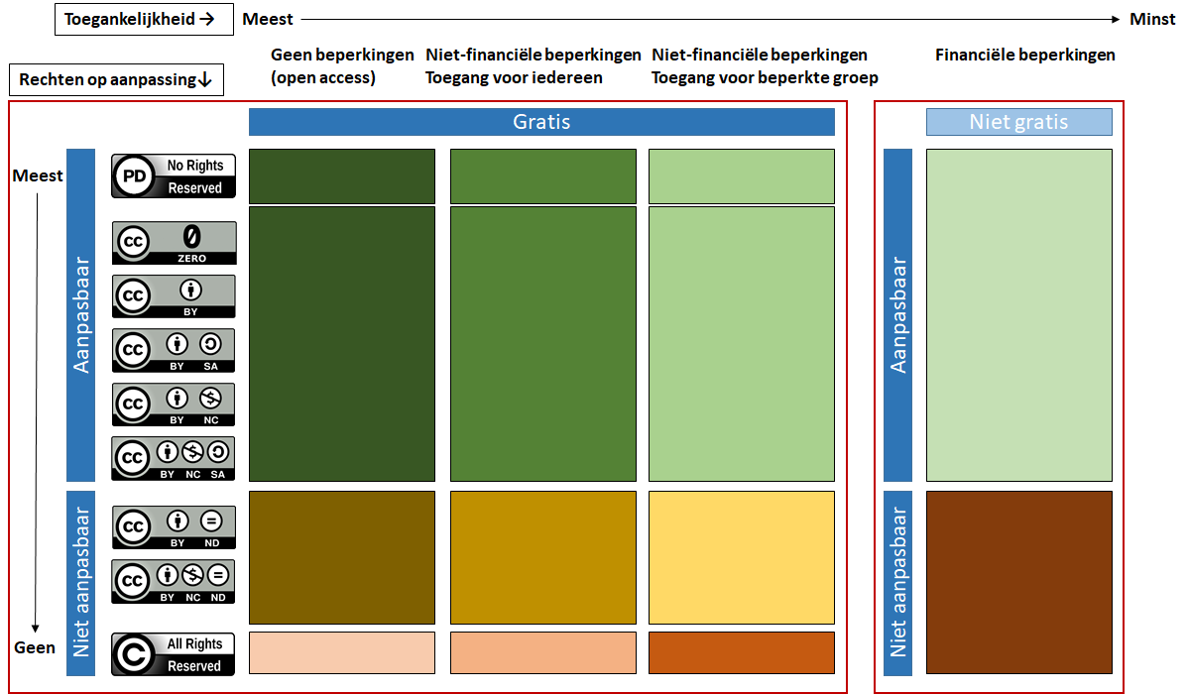
Waar hebben we het over?

Slide 4
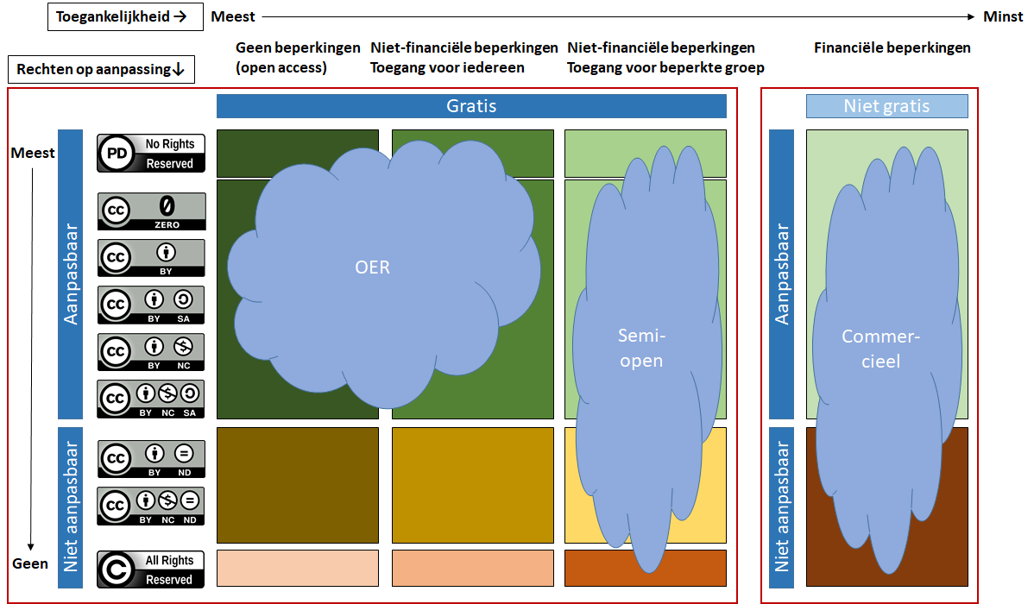
Waar hebben we het over?
✓
✓
✓
✓

Slide 5
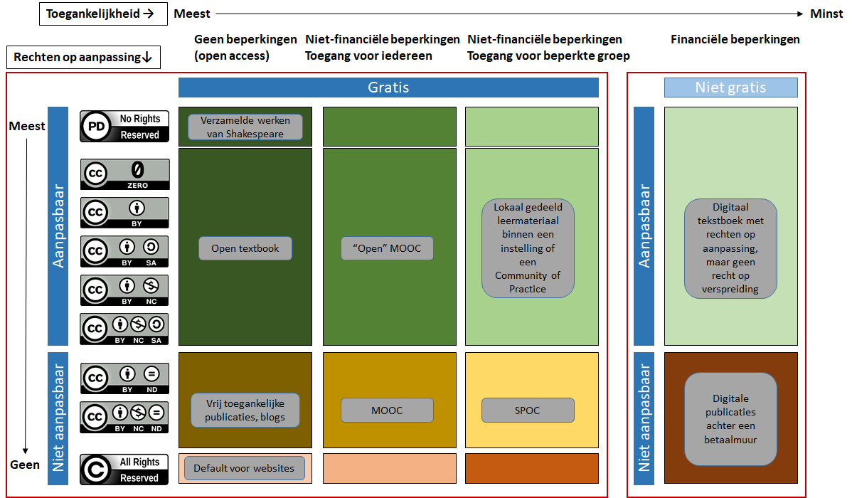

Slide 6

Adoptie door docenten
Wat is de toegevoegde waarde die een docent ervaart?

Slide 7
Generieke meerwaarde open leermaterialen
Rechtstreeks afleidbaar uit de karakteristieken
  Vrije toegang
  Recht op aanpassingen
Bredere beschouwing
  Alleen vrije toegang

Slide 8

Dimensies
Kwaliteit onderwijs
Efficiency
Marketing en profilering
(Studie)opbrengsten
Research en innovatie
(Clinton & Kahn, 2019); (Hilton, 2016); (Schuwer & Janssen, 2018); (Baas et al, 2019)

Slide 9
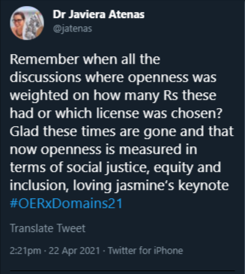
Afgeleide waarde
Aansluiten bij issues die spelen
  Flexibilisering
  Internationalisering
  Meer samenwerking
Open Educational Practices
  Gebruik OER in onderwijs
Open Pedagogy
  Didactische werkvormen gebaseerd op OER
Morele waarde
  Inclusiviteit, social justice
  Financieel
Docent of instelling?
(Jacobi et al, 2019); (Wiley & Hilton, 2018); (Hodgkinson-Williams & Trotter, 2018)

Slide 10
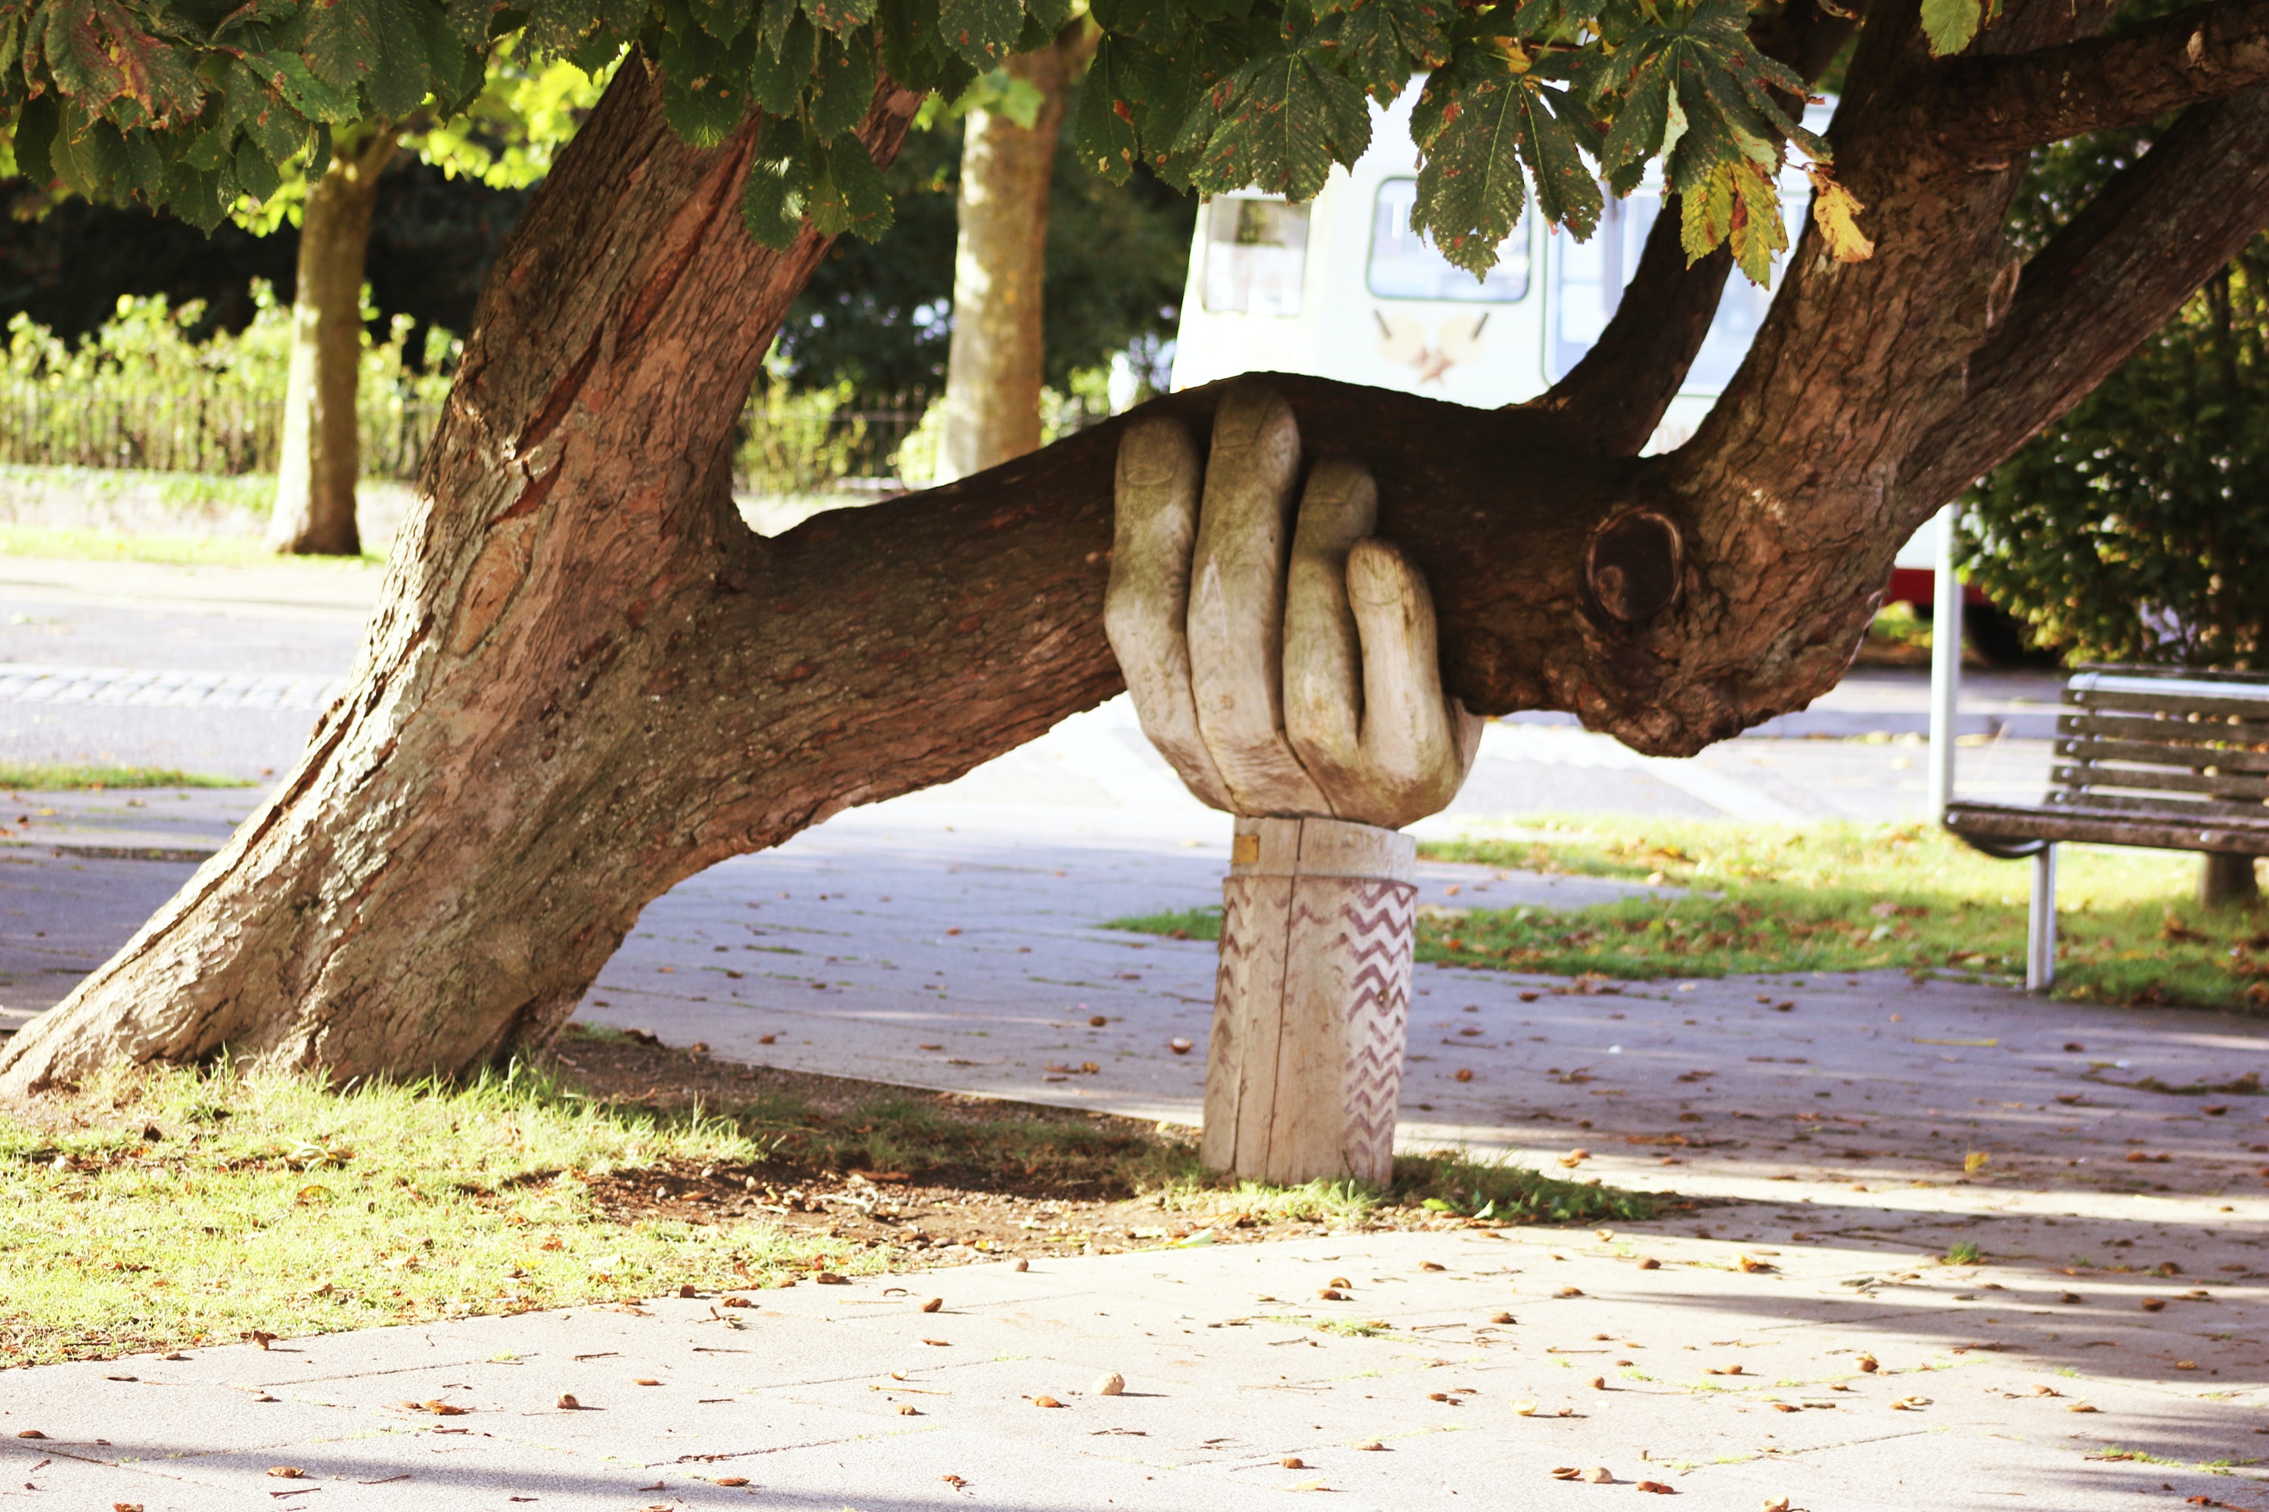
Hoe speelt dit mee bij ondersteuning?

Slide 11
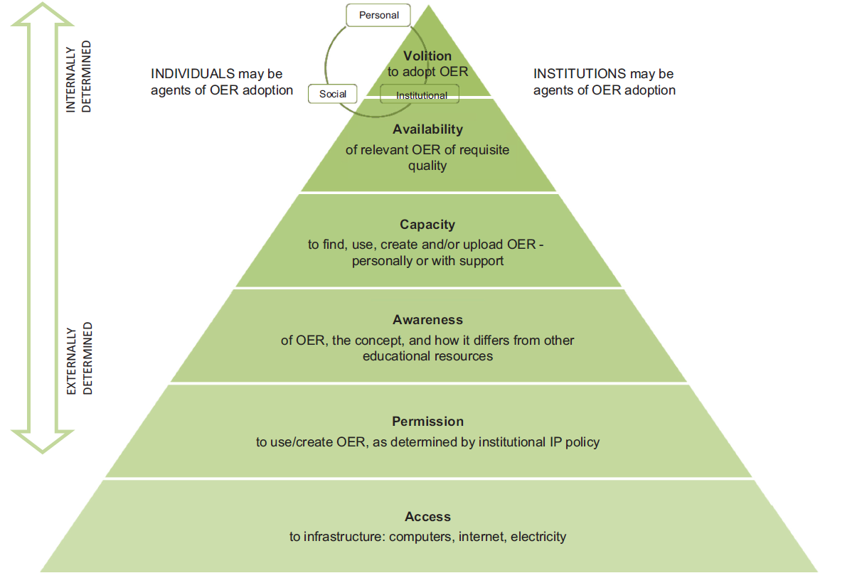
✓
✓
✓
(Cox & Trotter, 2017)

Slide 12
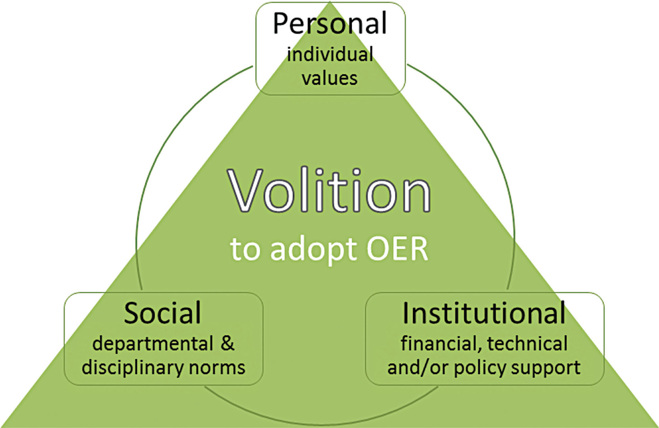
✓?
✓?
✓

Slide 13
Hoe ondersteunen generiek?
Awareness vergroten bij instelling en docenten
Bieden van ondersteuning (zoeken, maken, delen)
Teamwork!
  Bibliotheek/mediatheek + educational designer + ICT

Slide 14

Hoe ondersteunen specifiek?
Aansluiten bij de individual values van de docent
  Probleem?
  Andere personal waarde?
  Vermijd direct te beginnen over copyright!!
Wat is beleid van de instelling?
Kijk breder:
  Aanpassing nodig of niet?
  Ook semi-open

Slide 15


r.schuwer@fontys.nl

Slide 16
Colofon
Afbeeldingen
Voorpagina by Obi Onyeador on Unsplash
Adoption by Annie Marek-Barta on Unsplash
Dimensions by Justus Menke on Unsplash
Support by Neil Thomas on Unsplash
Disappointment by Ryan Franco on Unsplash
Thank you by RawPixel on Pixabay
References
Baas, M., Admiraal, W., & Van den Berg, E. (2019). Teachers’ Adoption of Open Educational Resources in Higher Education. Journal of Interactive Media in Education, 2019(1): 9, pp. 1-11. DOI: 10.5334/jime.510
Clinton, V., & Khan, S. (2019). Efficacy of open textbook adoption on learning performance and course withdrawal rates: A meta-analysis. AERA Open, 5(3), 1-20. 10.1177/2332858419872212
Cox, G. & Trotter, H. (2017). An OER framework, heuristic and lens: Tools for understanding lecturers’ adoption of OER. Open Praxis, 9(2), 151-171. International Council for Open and Distance Education. DOI: http://dx.doi.org/10.5944/openpraxis.9.2.571
Hilton, J. (2016). Open educational resources and college textbook choices: a review of research on efficacy and perceptions. Educational Technology Research and Development, 64(4). pp 573–590. 10.1007/s11423-016-9434-9
Hodgkinson-Williams, C., & Trotter, H. (2018). A Social Justice Framework for Understanding Open Educational Resources and Practices in the Global South. Journal of Learning for Development - JL4D, 5(3), 204–224. https://jl4d.org/index.php/ejl4d/article/view/312/340/
Jacobi, R., Schuwer, R. & van der Woert, N. (2019). Thema-uitgave Open Pedagogy. Er is meer Open Pedagogy dan je denkt! SURF, Nederland. https://www.robertschuwer.nl/download/OpenPedagogyNL.pdf
Schuwer, R., & Janssen, B. (2018). Adoption of sharing and reuse of open resources by educators in higher education institutions in The Netherlands: A qualitative research of practices, motives, and conditions. The International Review of Research in Open and Distributed Learning, 19(3). https://doi.org/10.19173/irrodl.v19i3.3390
Wiley, D. & Hilton, J. (2018). Defining OER-enabled Pedagogy. International Review of Research in Open and Distance Learning, 19(4). http://dx.doi.org/10.19173/irrodl.v19i4.3601

